Slide 1

Spring Boot 初体验
做技术人的指路明灯,做职场生涯的精神导师
授课讲师：小马哥
咨询QQ：1191971402

Slide 2
主要议题
Spring Boot 介绍
第一个 Spring Boot 项目
多模块项目
打包和运行
问题互动

Slide 3

Spring Boot 介绍
http://projects.spring.io/spring-boot/

Slide 4
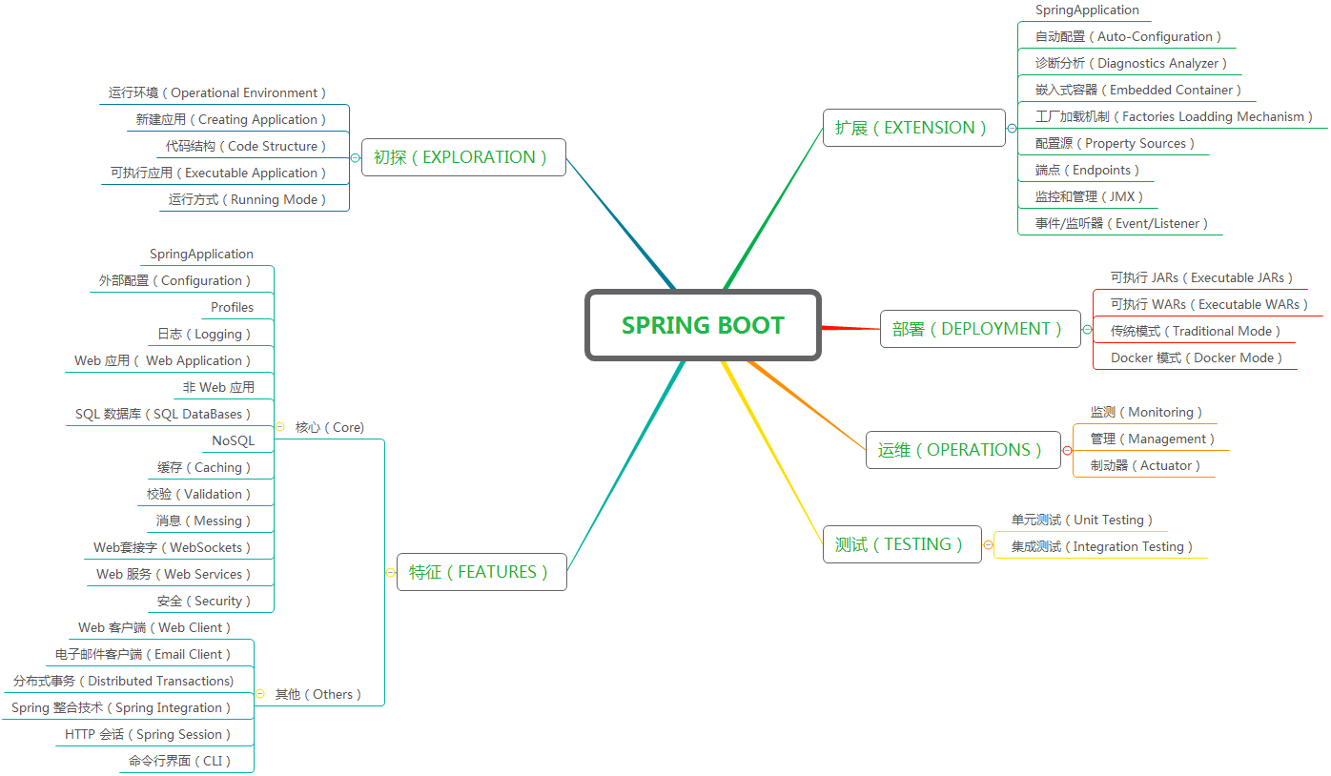
Spring Boot 技术体系

Slide 5
第一个Spring Boot 项目
图形化方式（http://start.spring.io/）
命令行方式（Maven）

Slide 6
多模块项目
调整主工程类型
创建子模块

Slide 7
运行方式
IDE
命令行
Maven 脚本

Slide 8

谢谢大家
THANK YOU FOR WATCHING
做技术人的指路明灯,职场生涯的精神导师

